Slide 1
Chiziqli kollayderlar
Tf-2301 guruhi talabasi
ERGASHEVA SHAXLO

Slide 2
Reja;
1. CHiziqli kollayderlarning asosiy tamoyillari.
2 .CHiziqli kollayderlarning turlari va tuzilishi.
3. CHiziqli kollayderlarning ilmiy va amaliy ahamiyati.
4.Xulosa.

Slide 3
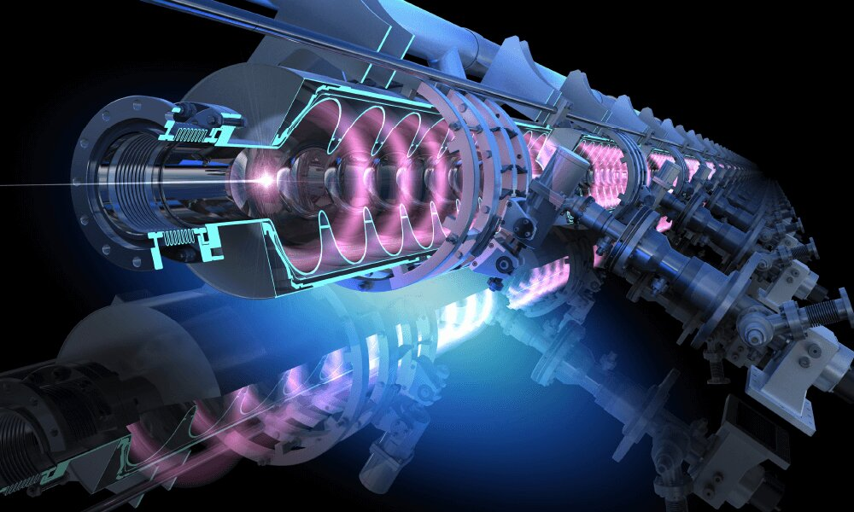
Chiziqli kollayderlar
Chiziqli kollayderlar(linear collider)- bu zarralarni to’g’ridan –to’g’ri chiziqli yonalishda tezlatib ,ularni bir- biri bilan to’qnashishini ta’minlaydigan tezlatgichlar turidir.Ular asosan electron va positron kabi zarralarning yuqori energiya darajasida to’qnashuvga keltirish uchun ishlatiladi.

Slide 4
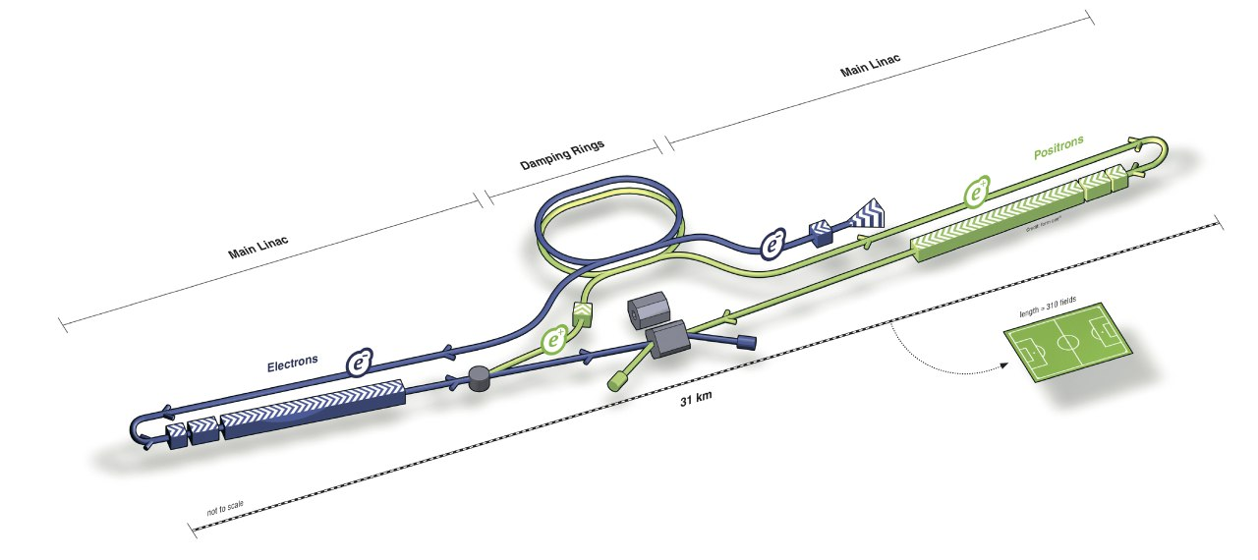

Slide 5
1.1 rasm chiziqli kollayder sxemasi tasnifi
1.1 rasm chiziqli kollayderning sxematik tasviridir. Unda elektronlar (Electrons) va pozitronlar (Positrons) yo'llari ko'rsatilgan, ularning har biri o'zining asosiy linak (Main Linac) va damping halqalari (Damping Rings) orqali harakatlanadi. Rasmda chiziqli kollayderning uzunligi taxminan 31 km ekanligi ham ko'rsatilgan, shuningdek, maydonchalar soni bilan solishtirish uchun futbol maydoni tasviri ham joylashtirilgan.
Xalqaro Chiziqli Kollayder (ILC) — bu taklif etilayotgan chiziqli zarracha tezlatgichidir. Dastlabki bosqichda 500 GeV energiyada to‘qnashuvlarni amalga oshirishi rejalashtirilgan bo‘lib, keyinchalik uni 1000 GeV (1 TeV) gacha oshirish imkoniyati mavjud. Dastlab ILC uchun taklif etilgan joylar Yaponiyada, Evropada (CERN) va AQShda (Fermilab) bo‘lgan, biroq 2013 yildan beri Yaponiyaning shimolidagi Ivate prefekturasida joylashgan Kitakami tog‘ tizmasi ILC loyihasi dizayni uchun asosiy markazga aylangan. Detektorlar bo‘yicha tadqiqotlarni muvofiqlashtiruvchi shaxsga ko‘ra, Yaponiya hukumati loyiha xarajatlarining yarmiga hissa qo‘shishga tayyor.

Slide 6
Chiziqli kollayderlarning turlari va tuzilishi
ILC(International Linear Colider) –Elektron va positron zarrachalarini yuqori energiyada to’qnashuvi orqali yangi fizik hodisalarni o’rganish.
Energiya diapazoni- tahminan 250Gevdan boshlab 1Tevgacha.
Hozirgi vaqtda loyihalashtirisah bosqichida ,u yaponiya hududida tashkil etilishi mumkin.
CLIC(Compact Linear Collider)-Elektron-positron toqnashuvlarini yanada yuqori energiyada amalga oshirish. U 3Tevgacha energiya diapazoniga ega.
Unda 2 bosqichli tezlatish tizimi ,va yuqori chastotali (12GHz)tebranishlardan foydalanadi.
Qolganlardan kichikroq hajm va yuqori energiya imkonyati bilan ajralib turadi.

Slide 7
Xalqaro chiziqli kollayder (ILC)
Xalqaro Chiziqli Kollayder (ILC) haqida
Xalqaro Chiziqli Kollayder (ILC) koinot haqidagi eng chuqur sirlarni ochishda zarur bo‘lgan vosita bo‘ladi. ILC fiziklarga nihoyatda yuqori energiyali sohalarni aniq o‘rganish imkonini beradi.
Taxminan 20 kilometrga cho‘zilgan ikki chiziqli tezlatkichdan iborat bo‘lgan ILC elektronlar va ularning antimoddasi — pozitronlarni yorug‘lik tezligiga yaqin tezlikda to‘qnashadi. Har soniyada deyarli 7 000 marta to‘qnashadigan bu zarrachalar turli yangi zarralarni hosil qiladi. Bu esa insoniyat tarixidagi eng fundamental savollarga javob topishda yordam berishi mumkin: Higgs bozoni nima? Qora modda va qora energiya nimadan iborat? Super simmetriya mavjudmi?

Slide 8
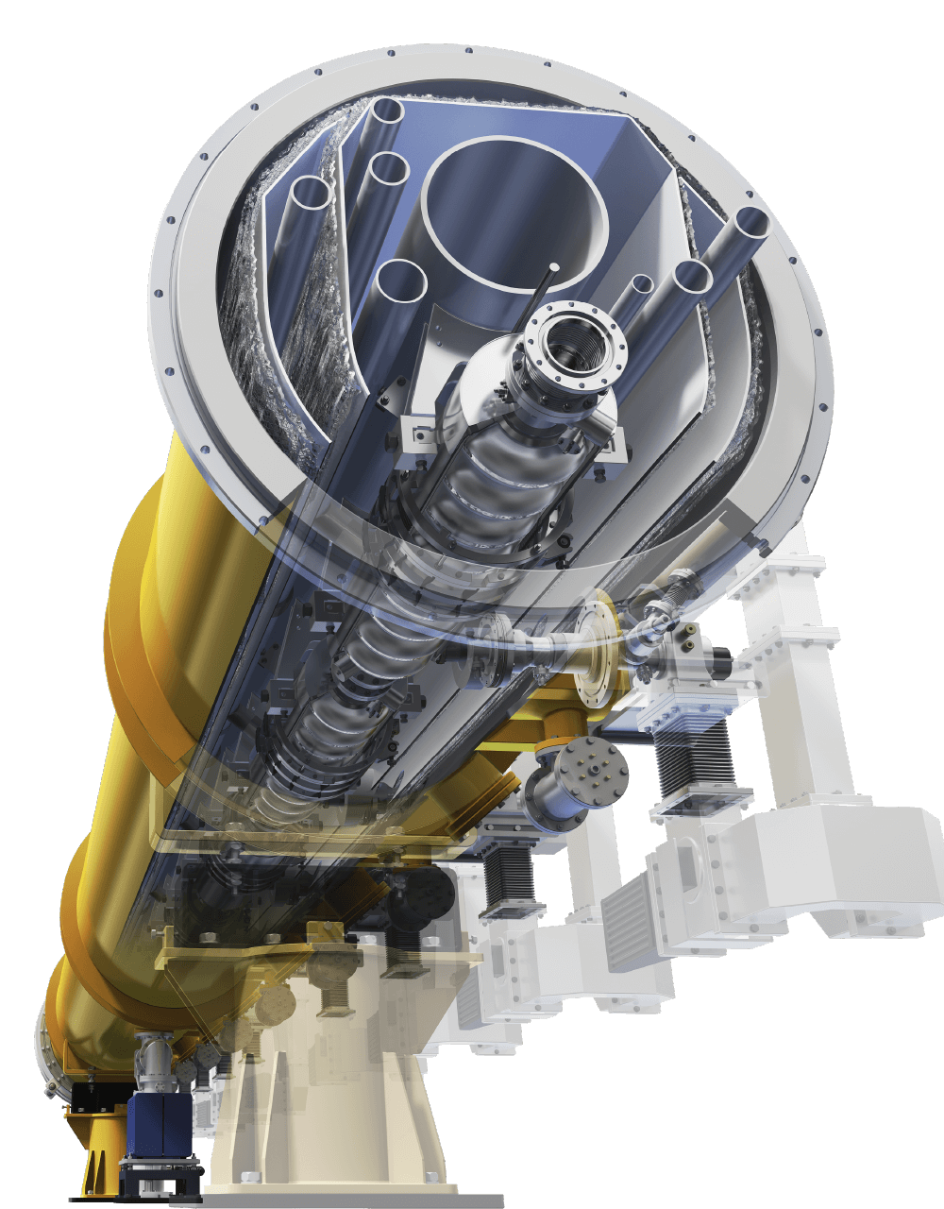
Xalqaro chiziqli kollayder(ILC)

Slide 9
Kompakt Chiziqli kollayder(CLIC)
Kompakt Chiziqli Kollayder (CLIC) — bu CERN tezlatkichlar majmuasiga qo‘shimcha sifatida taklif etilayotgan tezlatkich loyihasidir. Uning maqsadi — elektronlar va pozitronlarni (ya’ni, antielektronlarni) to‘g‘ridan-to‘g‘ri to‘qnashuvga olib kelish va bu to‘qnashuvlarni bir necha teraelektronvolt (TeV) gacha bo‘lgan energiyalarda amalga oshirishdir. CLIC maksimal ilmiy salohiyatidan samarali foydalanish uchun uch bosqichda qurilishi va ishlatilishi rejalashtirilgan: 380 GeV, 1,5 TeV va 3 TeV energiyalarda, umumiy uzunligi 11 km dan 50 km gacha bo‘lgan hududda joylashtiriladi.CLIC loyihasining ilmiy maqsadlari orasida Higgs bozonining boshqa zarrachalar bilan va o‘zi bilan o‘zaro ta’sirlarini aniqlik bilan o‘lchash mavjud. Protonlardan farqli o‘laroq, elektron va pozitronlar haqiqiy nuqtasimon elementar zarrachalardir. Shuning uchun, Katta Adron Kollayderidagi proton-proton to‘qnashuvlariga nisbatan, CLIC’dagi elektron-pozitron to‘qnashuvlari Higgs bozoniga oid aniqroq va to‘ldiruvchi ma’lumotlarni taqdim eta oladi.

Slide 10
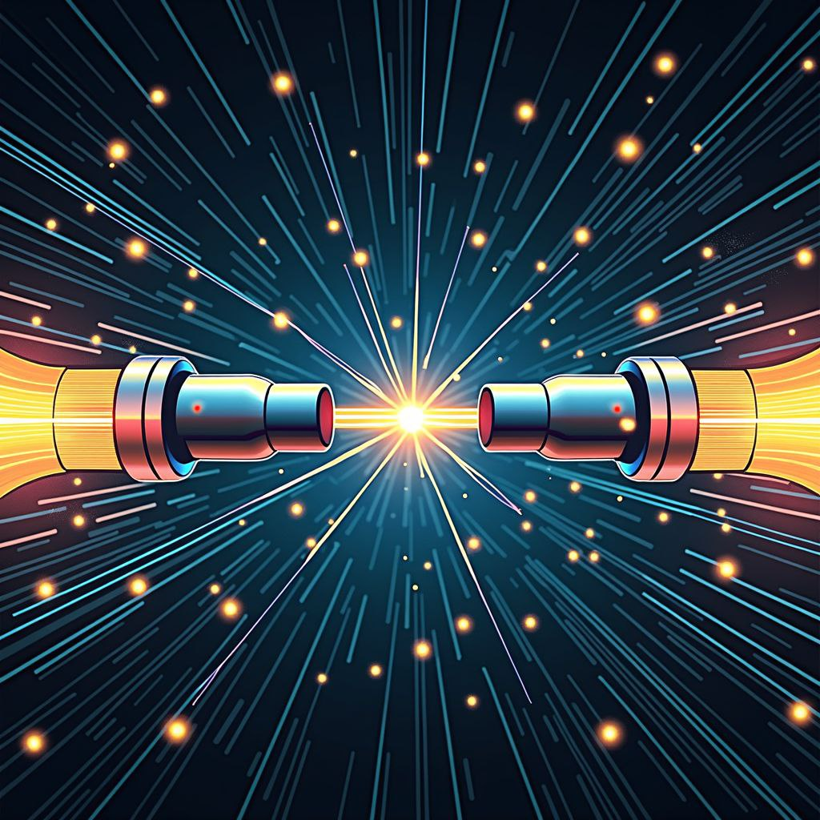
.
Kompakt chiziqli kollayder (Compact Linear Collider — CLIC) — bu yuqori energiyali zarrachalarni, masalan, elektron va pozitronlarni bir-biriga qarama-qarshi yo'nalishda tezlatib, ularni to'qnashishini ta'minlaydigan ilmiy asbobdir. Uning ishlash prinsipi quyidagicha:
1.Zarrachalar manbai: Elektronlar va pozitronlar alohida manbalardan olinadi. Elektronlar manbai elektronlarni chiqaradi, pozitronlar manbai esa pozitronlarni
.2. Tezlatish: Har bir zarracha alohida chiziqli tezlatgichda (linear accelerator) yuqori energiyaga yetkaziladi. Bu tezlatgichlar zarrachalarni to'g'ri chiziqda tezlatadi, bu esa ularning tezligini yorug'lik tezligiga yaqinlashtiradi
.3. To'qnashuv nuqtasi: Tezlatilgan elektron va pozitron zarracalar to'qnashuv nuqtasida bir-biriga qarama-qarshi yo'nalishda kelib, to'qnashadi. Bu to'qnashuv natijasida yangi zarrachalar paydo bo'ladi, ular kvant fizikasining fundamental qonunlarini o'rganish uchun tahlil qilinadi
.4. Detektorlar: To'qnashuv natijasida paydo bo'lgan zarrachalar detektorlar yordamida aniqlanadi va o'rganiladi. Detektorlar zarrachalarning yo'nalishi, energiyasi va boshqa xususiyatlarini o'lchaydi
.5. Ma'lumotlarni tahlil qilish: Detektorlar tomonidan olingan ma'lumotlar ilmiy tadqiqotlar uchun ishlatiladi, ular yordamida yangi fizik hodisalar va zarrachalar kashf etilishi mumkin.Rasmda ko'rsatilganidek, ikkita chiziqli tezlatgich (chap va o'ng tomonda) elektron va pozitronlarni yuqori energiyalarga tezlatmoqda. Ular markazda to'qnashuv nuqtasida uchrashib, energiya to'lqinlari va yangi zarrachalar hosil qilmoqda. Orqa fonda esa energiya va zarrachalarning harakatini ifodalovchi chiziqlar va nuqtalar mavjud.

Slide 11
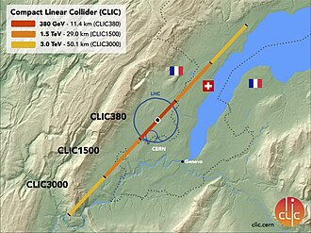
Kompakt Chiziqli kollayder(CLIC)

Slide 12
1.3. RASMGA IZOH
Kompakt Chiziqli kollayder(CLIC )
1.3. RASM; Compact Linear Collider (CLIC) loyihasining xaritasidir. Bu xaritada CLICning uchta bosqichi va ularning joylashuvi ko‘rsatilgan:
CLIC380: 380 GeV energiyaga ega bo‘lgan dastlabki bosqich, uzunligi taxminan 11.4 km.
CLIC1500: 1.5 TeV energiyaga ega bo‘lgan ikkinchi bosqich, uzunligi taxminan 29.0 km.
CLIC3000: 3.0 TeV energiyaga ega bo‘lgan uchinchi bosqich, uzunligi taxminan 50.1 km.
Xarita Shveytsariya va Fransiya chegarasida joylashgan bo‘lib, CLIC loyihasi CERN hududida amalga oshiriladi. Xaritada shuningdek, LHC (Large Hadron Collider) joylashuvi ham ko‘rsatilgan, bu esa CLIC bilan solishtirish uchun foydalidir.
CLIC loyihasi yuqori energiyali elektron-pozitron to‘qnashuvlarini amalga oshirishga mo‘ljallangan bo‘lib, u fizik tadqiqotlarda yangi zarracha va fenomenlarni kashf etishda muhim rol o‘ynashi kutilmoqda.

Slide 13
CLIC VA ILC FARQI VA O’XSHASH TOMONLARI
O’xshash tomonlari
Farqli tomonlari
Ikkalasi ham chiziqli electron –positron kollayderlar bo’lib ,yuqori energiyali zarrachalar to’qnashuvini o’rganishga mo’ljallangan.
Maqsadlari: yani fizikani ,ayniqsa Standart modeldan tashqari hodisalarni o’rganish.
Har ikkala kollayder ham ko’p kilometric chiziqli tunellardan tashkil topgan.
CLIC- yuqori energiyaga erishish uchun yangi, yuqori chastotali RF texnalogiyasidan foydalanadi,lekin texnik jihatdan murrakab va rivojlanish bosqichida.
ILC- kamroq energiyaga mo’ljallangan,lekin ishonchli ,sinovdan o’tgan superconducting RF texnalogiyasiga asoslangan va qurilish bosqichoiga yaqin.

Slide 14
Xulosa;
Ushbu kurs ishida chiziqli kollayderlarning asosiy tamoyillari, turlari va ularning ilmiy ahamiyat batafsil o‘rganildi. Kompakt Chiziqli Kollayder (CLIC) va Xalqaro Chiziqli Kollayder (ILC) kabi ilg‘or loyihalar misolida, zamonaviy tezlatgichlar fizikasi sohasidagi so‘nggi texnologiyalar va ularning farq hamda o‘xshash tomonlari tahlil qilindi.
Chiziqli kollayderlar — yuqori energiyali zarrachalar fizikasi tadqiqotlarida muhim vosita bo‘lib, ular yordamida fundamental zarrachalar va ularning o‘zaro ta’sirlari haqida yangi bilimlar hosil qilinadi. CLIC va ILC loyihalari nafaqat yangi fizikani kashf etish, balki texnologik innovatsiyalarni rivojlantirishda ham katta ahamiyatga ega.
Kompakt chiziqli kollayder yuqori energiyaga erishish uchun yuqori chastotali RF tezlatuvchi texnologiyasidan foydalanadi, bu esa uni texnik jihatdan murakkab, ammo energiya sohasida yanada samarali qiladi. Xalqaro chiziqli kollayder esa superconducting RF texnologiyasiga asoslangan bo‘lib, ishonchliligi va bosqichma-bosqich kengaytirilishi bilan ajralib turadi.
Ummuman olganda, chiziqli kollayderlar zamonaviy zarracha fizikasi va fundamental ilm-fanning rivojlanishida muhim o‘rin tutadi. Ularning rivojlanishi nafaqat ilmiy, balki texnologik taraqqiyotga ham katta hissa qo‘shadi. Kelajakda bu sohadagi tadqiqotlar yangi kashfiyotlar va innovatsiyalar uchun poydevor bo‘lib xizmat qilishi kutilmoqda.

Slide 15
Foydalanilgan adabiyotlar;
1. https://en.wikipedia.org/wiki/International_Linear_Collider
2. https://linearcollider.org/
3. https://home.cern/science/accelerators/compact-linear-collider
4. https://en.wikipedia.org/wiki/Compact_Linear_Collider
5.CHatGPT tarjima qilish uchun.

Slide 16


